Slide 1
Suche nach Prediscovery-Aufnahmen im NEAT-Online Archiv
Wozu?
Bahnverbesserung für baldige Nummerierung
NEAT: Near-Earth Asteroid Tracking (NASA)
Haleakala, Hawaii, USA (Obscode: 566 & 608)
Palomar Mountain, USA (Obscode: 644)
INHALT
Recherche mittels Suchmaschine Skymorph und Bilder herunterladen
Aufsuchkarte darstellen
Auswertung
Kontrolle der Messungen
Ergebnisse
Erwin Schwab Kleinplanetentagung 2008

Slide 2
Suche nach Prediscovery-Aufnahmen im NEAT-Online Archiv
In Skymorph die Designation eingeben, um alle potentiellen Platten zu erhalten:
http://skyview.gsfc.nasa.gov/cgi-bin/skymorph/mobs.pl >
Erwin Schwab Kleinplanetentagung 2008

Slide 3
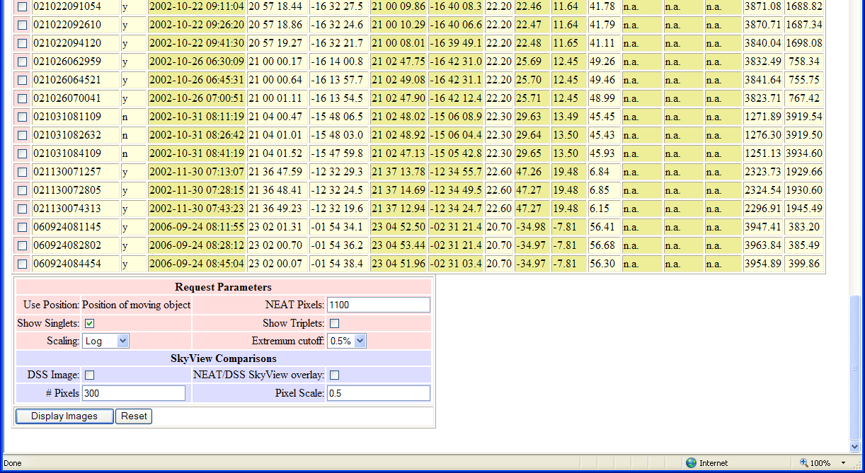
Suche nach Prediscovery-Aufnahmen im NEAT-Online Archiv
NEAT (spalte Obs. ID) hat unterschiedliche Obscodes:
20020225085713a (a, b oder c) Obscode 644 seit 6/2001
020108131714 von Obscode 566 von 12/1995 – 2/1999 und 608 seit 2/2000
Empfehlung für Parametereinstellung: NEAT-Pixel 1100 und nur Häkchen bei "show singlets".
Erwin Schwab Kleinplanetentagung 2008

Slide 4
Suche nach Prediscovery-Aufnahmen im NEAT-Online Archiv
Mittels geeigneter Software (Bahnstörung berücksichtigt) die Aufsuchkarte darstellen:
Astplot : http://asteroid.lowell.edu/cgi-bin/astplot z.B. für 2007 RH14
FOV auch 1100, bei Limiting V mindestens die Helligkeit, die der KP zu diesem Zeitpunkt hatte (22mag)
Für die Auswertung mit Astrometrica kann die *.cfg Datei der Obscodes von meiner Homepage heruntergeladen werden:
http://home.arcor.de/erwinschwab/644/
http://home.arcor.de/erwinschwab/608/
http://home.arcor.de/erwinschwab/566/
Bei den *cfg Dateien müsst ihr natürlich eure Kontaktadresse und Directories eingeben,
anstatt meine. Die Zeile Observer bleibt FREI. Name nur in Zeile MEASURER eintragen.
MPC Report-File
Die Archivfotos von NEAT (spalte Obs. ID) haben unterschiedliche Obscodes:
20020225085713a mit Buchstaben (a, b oder c) von Obscode 644 seit 6/2001
020108131714 von Obscode 566 von 12/1995 – 2/1999 und 608 seit 2/2000
Grenzhelligkeit:
566: 19,5 mag
608: 19,5 mag (viele verwirrende Bildartefakte)
644: 20,9 mag
Erwin Schwab Kleinplanetentagung 2008

Slide 5
Suche nach Prediscovery-Aufnahmen im NEAT-Online Archiv
Kontrolle der Messungen:
Nicht sinnvoll in diesem Fall: Calculation of residuals of asteroid positions
Beispiel: 2007 RH14
Mittels Software Findorb kontrollieren, ob die Positionen zu einer sinnvollen Bahn führen. Positionsmessungen anderer Sternwarten von Astdys (Asteroids Dynamic Site) http://hamilton.dm.unipi.it/cgi-bin/astdys/astibo herunterladen. Ergebnis für 2007 RH14: elements & residuals mit Findorb
Mittels Residuals-Block des Ephemeriden-Service kontrollieren, ob die Messungen die man einsenden möchte nicht bereits dem MPC vorliegen, Beispiel 2007 RH14.
Resultat:
Meist eine wesentliche Bahnverbesserung (Unsicherheitszahl). Neu Berechnung des Orbits durch MPC inklusive der eingesendeten Positionsmessungen, Beispiel: 2007 RH14
Zur Beurteilung der Bahnverbesserung vor/nach Messkampagne: Asteroid Observation Strategy Chart , Beispiel 2007 RH14 vorher / nachher
MPCircular:
(644), (608), (566)
Erwin Schwab Kleinplanetentagung 2008

Slide 6
Suche nach Prediscovery-Aufnahmen im NEAT-Online Archiv
Beispiel 2007 RH14, Bahnbogen von nur 53 Tage
Asteroid Observation Strategy Chart
Ephemeriden-Ungenauigkeit vorher / nachher
Astplot
Vorher keine Unsicherheitszahl, Bahnbogen von nur 53 Tage
Danach mit 3 Positionsmessungen aus 2002 auf U3
Erwin Schwab Kleinplanetentagung 2008

Slide 7
Suche nach Prediscovery-Aufnahmen im NEAT-Online Archiv
Beispiel 2007 RH14, Bahnbogen von nur 53 Tage
2007 RH14 ,NEAT 04.10. 2002
Astplot
MPC Report-File
Bahnelemente & residuals mit Findorb bestimmen
Sollpositions-Abweichung: RA -207.69 ‘‘ DE -47.31 ‘‘
Erwin Schwab Kleinplanetentagung 2008

Slide 8
Suche nach Prediscovery-Aufnahmen im NEAT-Online Archiv
Eigene bisherige Ergebnisse
Erwin Schwab Kleinplanetentagung 2008

Slide 9
Suche nach Prediscovery-Aufnahmen im NEAT-Online Archiv
Eigene bisherige Ergebnisse, Beispiel 2007 RW15, Bahnbogen von nur 60 Tage
Astplot
Asteroid Observation Strategy Chart
Sollpositions-Abweichung: RA -216‘‘ DE -11‘‘
Vorher keine Unsicherheitszahl, Bahnbogen von nur 60 Tage
Danach mit 6 Positionsmessungen aus 2002 auf U3
Erwin Schwab Kleinplanetentagung 2008

Slide 10
Suche nach Prediscovery-Aufnahmen im NEAT-Online Archiv
Eigene bisherige Ergebnisse, Beispiel 2007 AG11
Vorher
Danach
Asteroid Observation Strategy Chart
Vorher auf U3
Danach mit 5 Positionsmessungen aus 1995 auf U1 und NUMMERIERT
Erwin Schwab Kleinplanetentagung 2008

Slide 11
Suche nach Prediscovery-Aufnahmen im NEAT-Online Archiv
Eigene bisherige Ergebnisse, Beispiel 2007 CH54
Easysky
Asteroid Observation Strategy Chart
Vorher auf U3
Danach mit 4 Positionsmessungen aus 2001 auf U1
Erwin Schwab Kleinplanetentagung 2008

Slide 12
566-Haleakala-NEAT/GEODSS (since 1995) (1 m F2.2)
Pixels 4080x4080 PixelWide=15 microns PixelHigh=15 microns FocalLength=2186.0 Resolution=1.4 "/pixel Longitude=156.2580 W Latitude=20.7080 Height=3000.0
608-Haleakala-AMOS (since 01/aprl 2000) (1.2 m F1.9)
Pixels 4080x4080 PixelWide=15 microns PixelHigh=15 microns FocalLength=2316.5 Resolution=1.4 "/pixel Longitude=156.2580 W Latitude=20.7080 Height=3000.0
644-Palomar Mountain/NEAT (1.2 m F 2.5 Oschin)
Pixels 4080x4080x3 PixelWide=15 microns PixelHigh=15 microns FocalLength=3075.7 Resolution=1 "/pixel Longitude=116.8590 W Latitude=33.3570 Height=1000.0
Important Note on BZERO and BSCALE:
NEAT images store signed 16bit integers (i.e, values between -32768 to +32767), but NEAT/SkyMorph software does not include, in the FITS header, the keywords : BZERO = 32768 SCALE = 1
The astrometry or visualization package may thus fail to represent the values. You can manually add these keywords to the FITS header, the program will then convert the pixel values from the range -32768 to +32767 to values between 0 and 65535 by adding 32768 (BZERO)and multiplying with 1 (BSCALE). For Astrometrica users there's a workaround, you may want to add the following lines to the [Settings] section of the .cfg file you're using with Astrometrica, this would have the same effect as if the parameters were found in the FITS header.

